Slide 1
Hur skogen påverkas av klimatförändringarna
Notes:
Denna föreläsning handlar om hur skogen påverkas av klimatförändringarna.
Materialet är producerat av Isabella Hallberg Sramek, doktorand på SLU, på uppdrag av Hälsinglands museum år 2021.

Slide 2
Innehåll
Skogen både påverkar och påverkas av klimatförändringarna
Användningen av fossila produkter och bränslen
Skogens upptag och utsläpp av koldioxid (fotosyntesen, naturliga störningar, skogsbränder, nedbrytning av döda träd)
Skogsbrukets och träprodukters påverkan på klimatet
Klimatförändringarna i Gävleborg
Hur biologisk mångfald påverkas
Klimatanpassning av Gävleborg

Slide 3
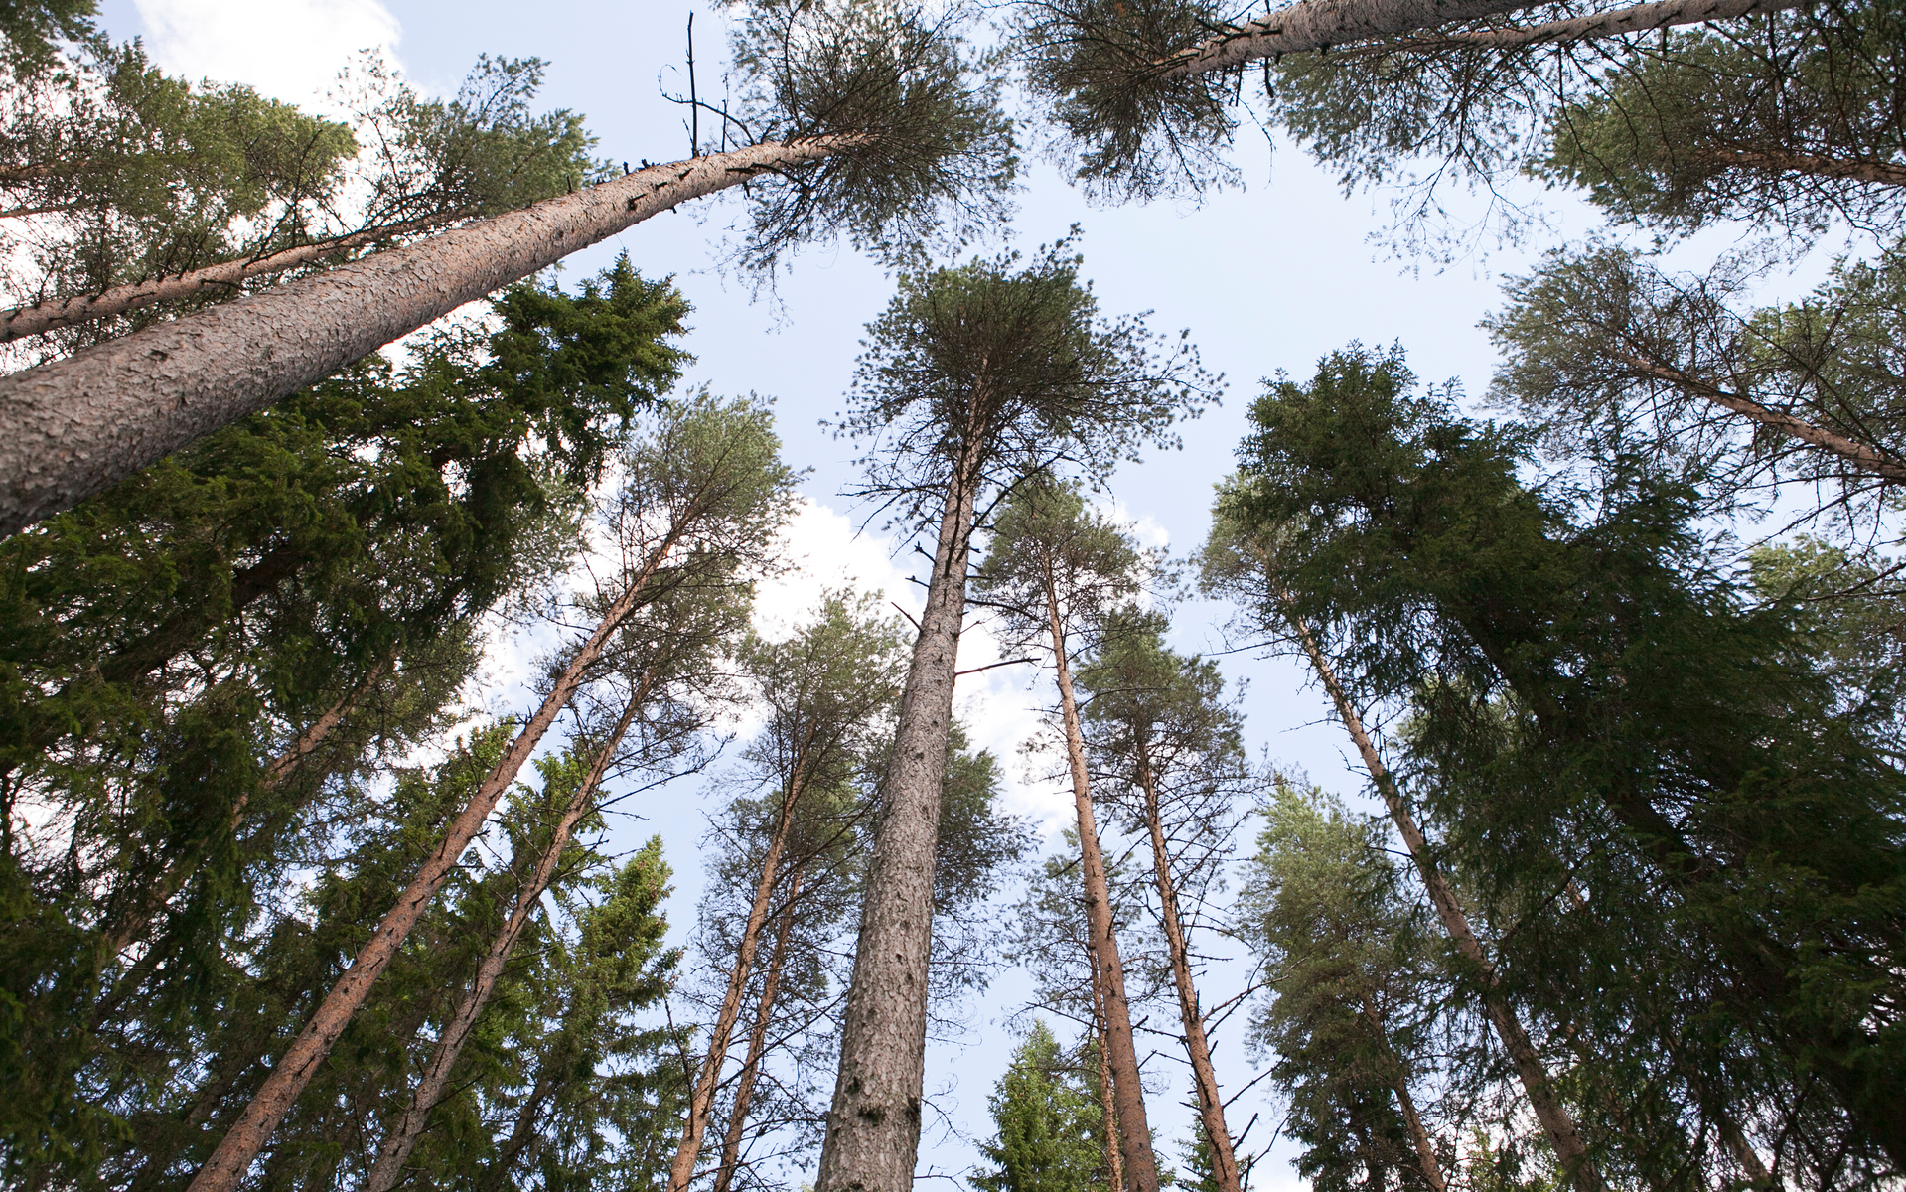
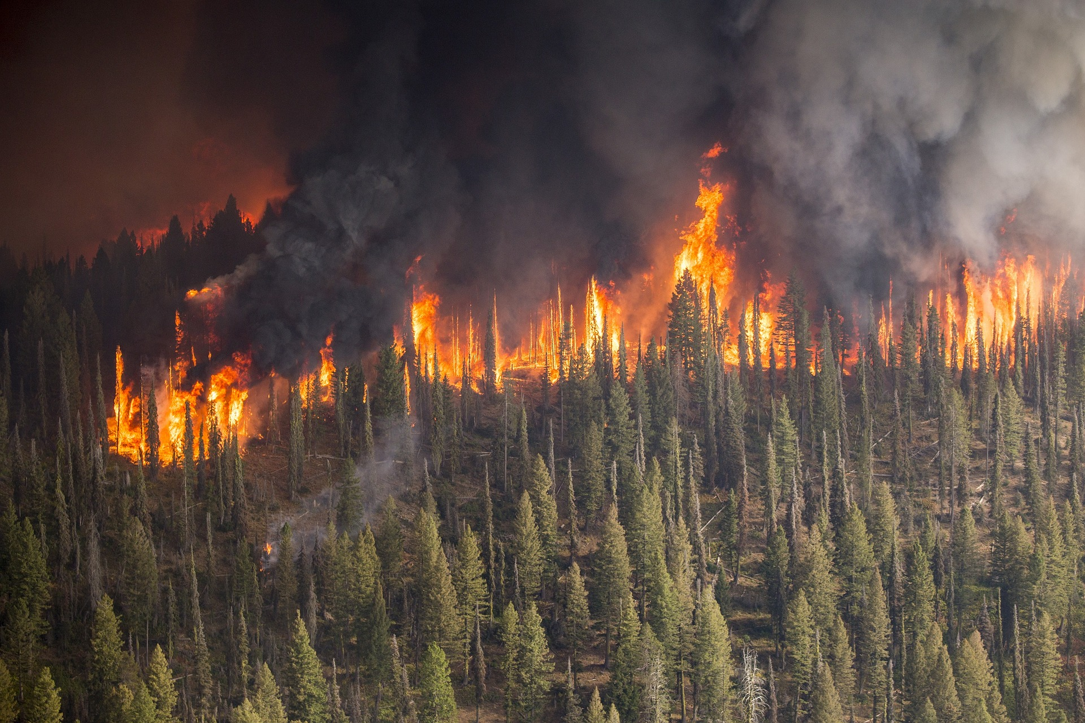
Skogen både påverkar och påverkas av klimatförändringarna
Notes:
Skogen både påverkar och påverkas av klimatförändringar på samma gång. Till exempel växer skogen bara när temperaturen är över 5 plusgrader. I ett varmare klimat kommer skogen alltså att kunna växa under en längre period, än den gör idag. Och när skogen växer tar den upp koldioxid, alltså bromsar den då samtidigt klimatförändringarna. Skogen både påverkas och påverkar klimatet på samma gång (vi kommer gå in djupare på detta senare).
Ett annat exempel är när skogen brinner, då frigörs det koldioxid från skogen, vilket bidrar till klimatförändringarna. Samtidigt förväntar vi oss fler extremväder, och därmed större risker för skogsbränder, till följd av klimatförändringarna. Så detta är ett annat exempel där skogen både påverkar och påverkas av klimatförändringar. (Vi återkommer också till detta senare.)

Slide 4
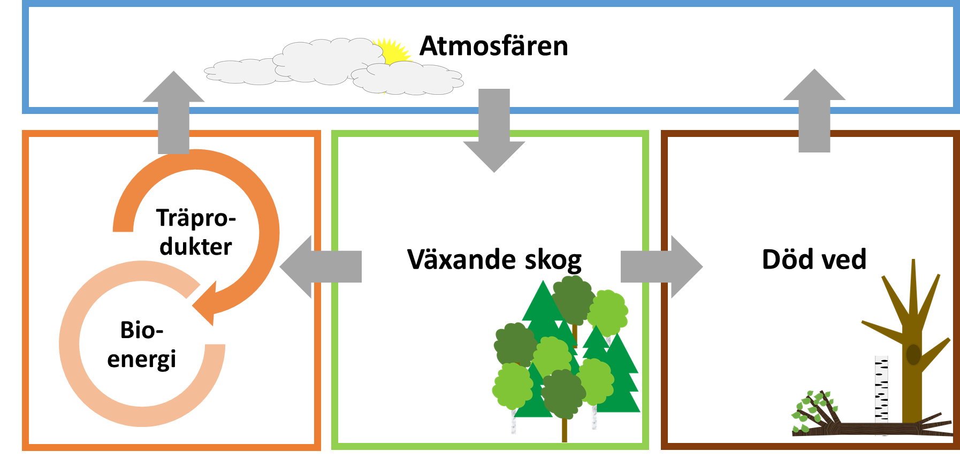
Hur skogen påverkas av klimatförändringarna
Notes:
För att förstå hur skog och klimat hänger ihop, så kommer vi att utgå ifrån denna bild. Den illustrerar kolets kretslopp genom skogen. Vi kommer först att gå igenom den väldigt övergripande, och sedan kommer vi att gå igenom den i detalj för att försöka förstå hur varje del i detta kretslopp påverkas av klimatförändringarna.
Vi börjar på mitten av figuren. När skogen växer, så binder den koldioxid från atmosfären. Denna koldioxid lagras sedan i den växande skogen till dess att skogen antingen dör eller avverkas. När skogen dör, så skapas död ved som också lagrar koldioxid tills den dag denna döda ved har antingen förbränts eller brutits ner. När den bryts ner eller förbränns, så frigörs koldioxiden återigen till atmosfären. Ett alternativ kretslopp är att den växande skogen avverkas. När den avverkas så lagras istället kolet i träprodukter och bioenergi, innan dessa så småningom konsumeras och förbrukas. När detta skett så frigörs koldioxiden återigen till atmosfären.
Innan vår användning av fossila produkter och bränslen började, så var det så här kretsloppet såg ut, och koldioxidhalten i atmosfären var relativt konstant.

Slide 5
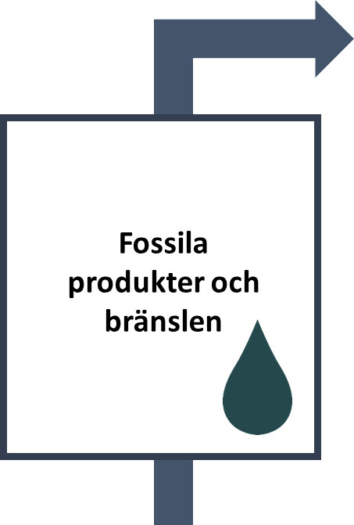
Hur skogen påverkas av klimatförändringarna
Notes:
När vi började använda fossila produkter och bränslen, såsom olja, bensin, plast, naturgas, betong och cement, så började vi pumpa in allt mer koldioxid i systemet. Eftersom det inte finns någonstans för koldioxiden att ta vägen, så lagras den därför bland annat atmosfären, vilket är det som är bakgrunden till en globala uppvärmningen. Något många skogsforskare därför försöker göra, är att studera hur vi kan öka mängden växande skog, så att den växande skogen kan ta upp en del av den koldioxid som idag finns i atmosfären. På så sätt kan man bromsa in klimatförändringarna. Hur länge denna inbromsning fungerar, beror dock på hur den växande skogen sköts samt påverkas av klimatförändringarna. Därför kommer vi nu att gå igenom varje steg i detta kretslopp, för att få en förståelse för hur skogen både påverkar och påverkas av klimatförändringarna.

Slide 6
Hur skogen påverkas av klimatförändringarna
Notes:
I det första steget tar den växande skogen upp koldioxid från atmosfären. Det som sker i detta steg är alltså fotosyntesen.

Slide 7
Fotosyntesen
Med hjälp av solljus, vatten och näring tar träden upp koldioxid från atmosfären
Detta sker när temperaturen är över fem plusgrader
I ett varmare klimat växer skogen förmodligen snabbare
Detta innebär att skogen buffrar/bromsar klimatförändrinarna
Notes:
Med hjälp av solljus, vatten och näring tar träden upp koldioxid från atmosfären. Det är alltså detta som kallas fotosyntesen.
Det finns olika sorters fotosyntes. Den fotosyntes som är vanligast i vårt nordliga klimat kallas C3 och är aktiv när temperaturen är över fem plusgrader. I Gävleborg är årsmedeltemperaturen fem plusgrader, alltså är fotosyntesen bara aktiv under ca halva året, medan den är i vila resterande delar. När klimatet blir varmare förväntar vi oss att vegetationsperioden, vilket är den del av året som temperaturen är över fem plusgrader, kommer att bli längre. Skogen kommer därmed att kunna fotosyntesisera under en större del av året, och därmed kommer skogen att ta upp mer koldioxid än den gjort innan, och därmed ytterligare bromsa/buffra klimatförändringarna.
Fördjupning fotosyntes och klimat (kan skippas):
Samtidigt som vegetationsperioden blir längre, så ökar också risken för torkperioder i ett varmare klimat. Med fler torkperioder, så kommer fotosyntesen att begränsas i områden med vattenbrist. I vissa delar av Sverige kan det alltså bli så att förlängningen av vegetationsperioden inte får någon effekt, eftersom torkperioderna istället drar ner trädens koldioxidupptag under de varmaste sommarmånaderna.
Förutom att temperaturen påverkar fotosyntesen, så påverkar koldioxidhalten i atmosfären den. I försök har C3-växters fotosyntes visat sig bli effektivare vid en högre koldioxidhalt, vilket ytterligare skulle kunna bidra till att buffra/bromsa klimatförändringarna. I vissa fall kallas detta för koldioxidgödsling, eftersom den ökade koldioxidhalten har en liknande effekt som gödselmedel.

Slide 8
Hur skogen påverkas av klimatförändringarna
Notes:
Nu har vi alltså gått igenom det första steget i detta kretslopp, vilket handlade om hur den växande skogen tar upp koldioxid från atmosfären.

Slide 9
Hur skogen påverkas av klimatförändringarna
Notes:
I nästa steg ska vi gå igenom vad som händer när träd dör, och övergår till död ved.

Slide 10
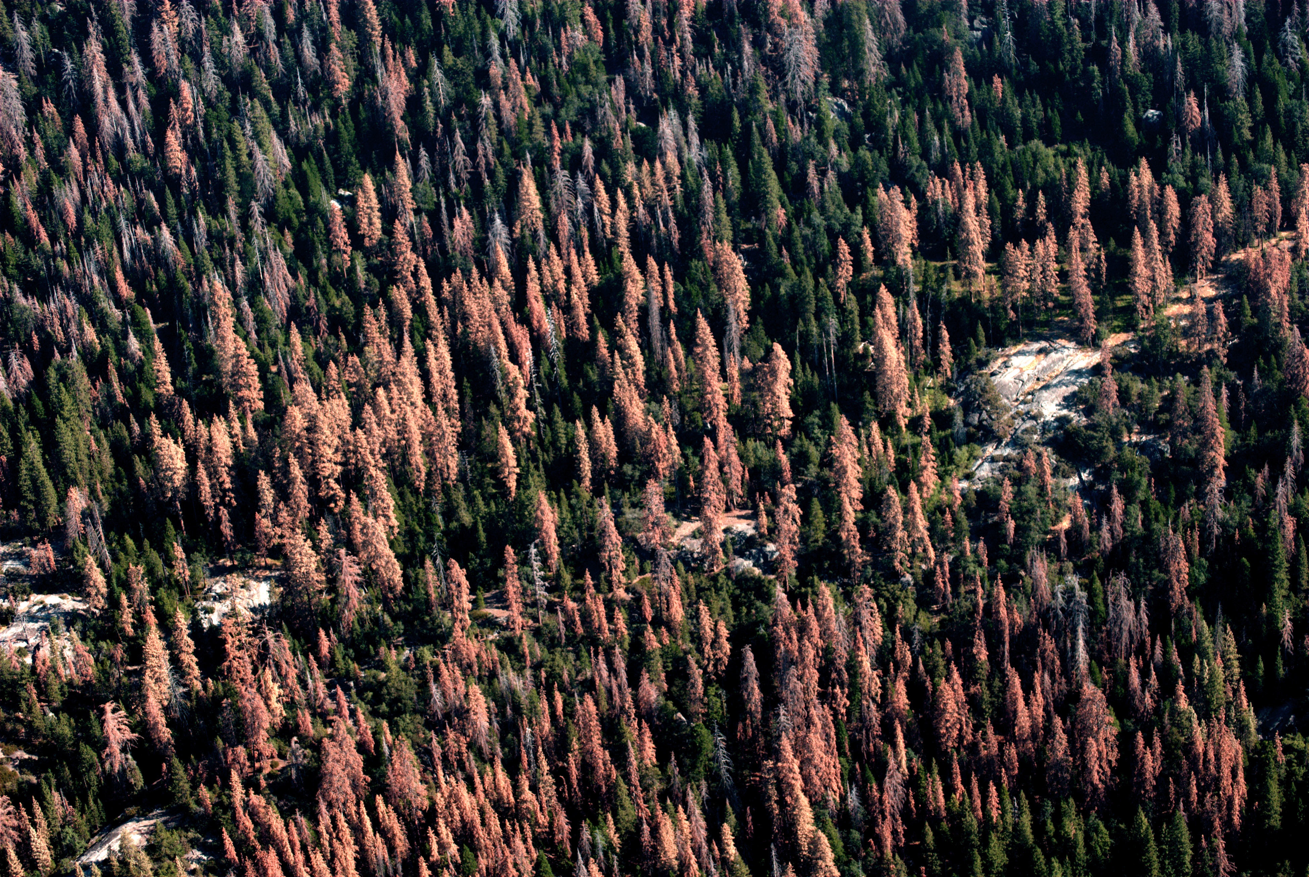
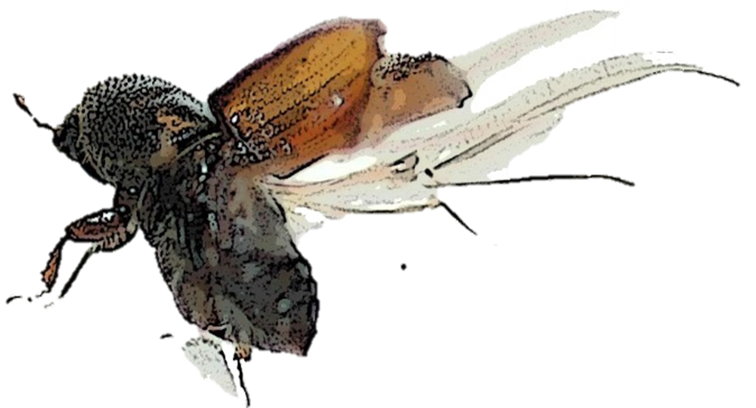
Skogsbränder, stormar, skogskadegörare, fysiologiska processer
Till följd av olika naturkatastrofer, såsom bränder, stormar, skogsskadegörare, översvämningar, torka, så dör skog
Detta är en del av det naturliga ekosystemet, men det är också något som vi tror kommer att blir vanligare i ett varmare klimat
Skog kan också dö till följd av hög ålder, liksom vi människor
Notes:
Till följd av olika naturkatastrofer, såsom bränder, stormar, skogsskadegörare, översvämningar, torka, så dör skog. Detta är en del av det naturliga ekosystemet, och många arter är beroende av dessa störningar för sin överlevnad, men det är också något som vi tror kommer att blir vanligare i ett varmare klimat. Framförallt eftersom vi förväntar oss fler extremväder och tex långa torkperioder, vilket gynnar bränder och skadeinsekter.
Fråga till eleverna: Kan någon gissa vad det är för insekt till höger i bild? En ledtråd är att det är den som dödat de bruna granarna högst upp till vänster.
Svar: Det är en granbarkborre, Ips typographus, och den har de senaste åren dödat väldigt många granar runt om i Europa och Sverige. Den angriper i första hand redan sjuka eller stressade granar, men kan också döda friska granar. Granbarkborren lägger sina ägg under barken på trädet, och kan alltså i stora koncentrationer döda ett helt träd. Dess förökning gynnas av varma och torra somrar, liksom de vi haft de senaste åren, och den förväntas bli ett allt större problem i framtiden.
Om ett träd håller sig friskt, så kan det leva flera hundra år. Tallar kan leva bli ca 700 år gamla, medan granar blir ca 400 år och björkar 200 år. Liksom för oss människor, så blir trädets immunförsvar försvagat med åldern, så småningom dör även träd. Och när de dör så fortsätter koldioxiden att lagras i trädet, men trädet slutar att ta upp ny koldioxid.

Slide 11
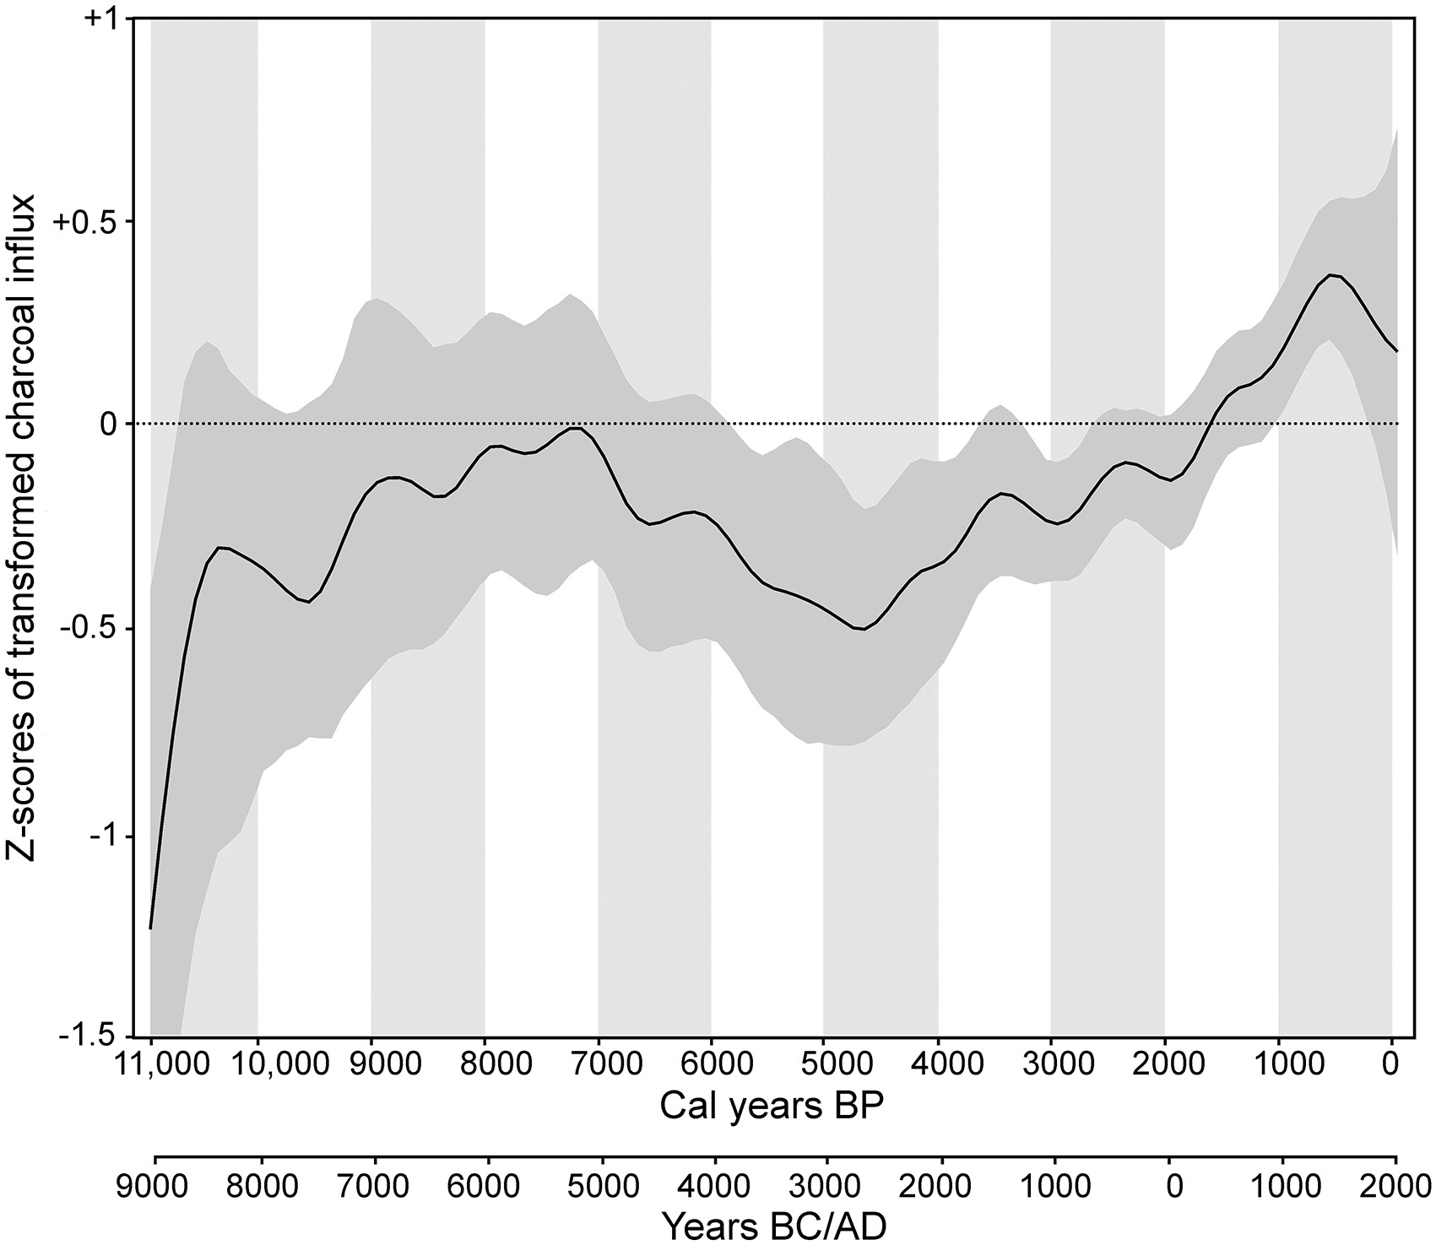
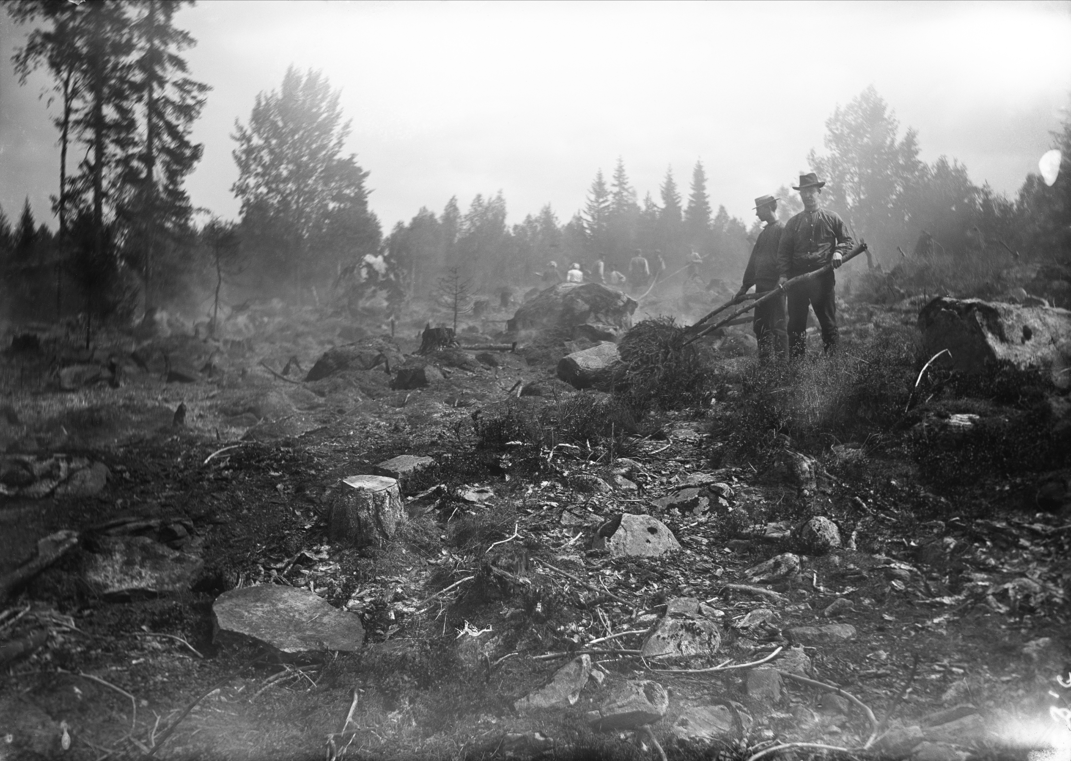
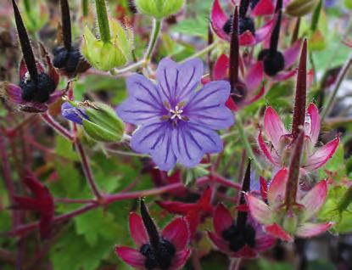
Skogsbränder är inget nytt…
Brandfrekvens
Svedjenäva
Molinari et al. 2020
Notes:
Fördjupning skogsbränder (kan skippas):
Skogsbränder är inget nytt i Sverige, då skogsbränder på många sätt på många sätt format landskapet. Till exempel hittar vi ofta tallar på platser där det historiskt brunnit relativt ofta, medan granar är vanligare där brand varit allt mer ovanligt. Många arter är också beroende av brand för sin överlevnad, till exempel Svedjenävan som ni ser på bild. Dess frön kräver en skogsbrand för att kunna gro, så den hittar man bara på platser som brunnit nyligen. Dessa frön kan sedan överleva lång tid i marken i väntan på nästa brand, i vissa fall har man hittat 200 år gamla frön i marken.
Om ni tittar på figuren till höger, så ser ni brandfrekvensen i de svenska skogarna från inlandsisen drog sig tillbaka för 11 000 år sedan fram till idag. Figuren visar att när isen först drog sig tillbaka, så var det få bränder. Eftersom växterna började återta landskapet så ökade också brandfrekvensen, vilket i sin tur påverkade vilka växter som trivdes där. Brandfrekvensen gick därför sedan ner något, innan den återigen ökade och var som högst för ca 500 år sedan.
Fråga till eleverna: Varför tror ni vi hade så mycket skogsbränder för 500 år sedan? Ledtråd, titta på bilderna.
Svar: Anledningen är att det var då som svedjebruket var som störst i Sverige. Svedjebruket innebar att man brände skogen och marken för att skapa mer jordbruksmark eller få bättre bete till djuren. På den tiden var träden för det mesta i vägen, och man ville istället producera mat på den ytan som träden stod på. Under denna period startades därför många skogsbränder, och människorna såg elden som ett verktyg i jordbruket. Med tiden fick dock skogen ett allt större värde, ffa eftersom man började använda träden som bränsle i järnbruken samt exportera timmer. Svedjebruket övergavs därför till förmån för de framväxande skogs- och järnbruken. Istället började man nu försöka hämma och släcka skogsbränder, så pass att de arter som tidigare varit vanliga i landskapet, såsom svedjenävan, nu istället blev ovanlig och i vissa fall utrotningshotade.
I ett varmare och (i vissa fall) torrare klimat kommer brandsäsongen bli längre, och i vissa områden kommer man att få allt större problem med skogsbränder. Kanske behöver vi återigen lära oss att leva med skogsbränder?

Slide 12
Hur skogen påverkas av klimatförändringarna
Notes:
Nu har vi gått igenom vad som händer när skogen dör, men vad händer i nästa steg?

Slide 13
Hur skogen påverkas av klimatförändringarna
Notes:
Jo, i nästa steg bryts den döda veden ner för att återigen frigöra koldioxiden till atmosfären.

Slide 14
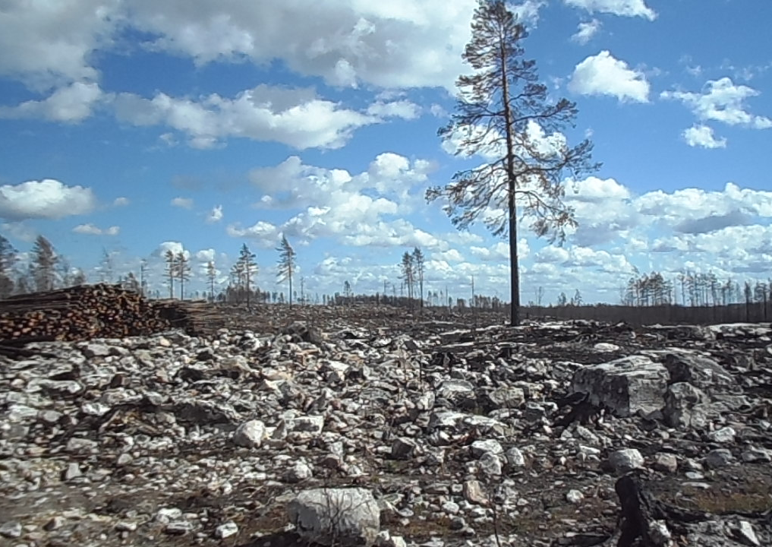
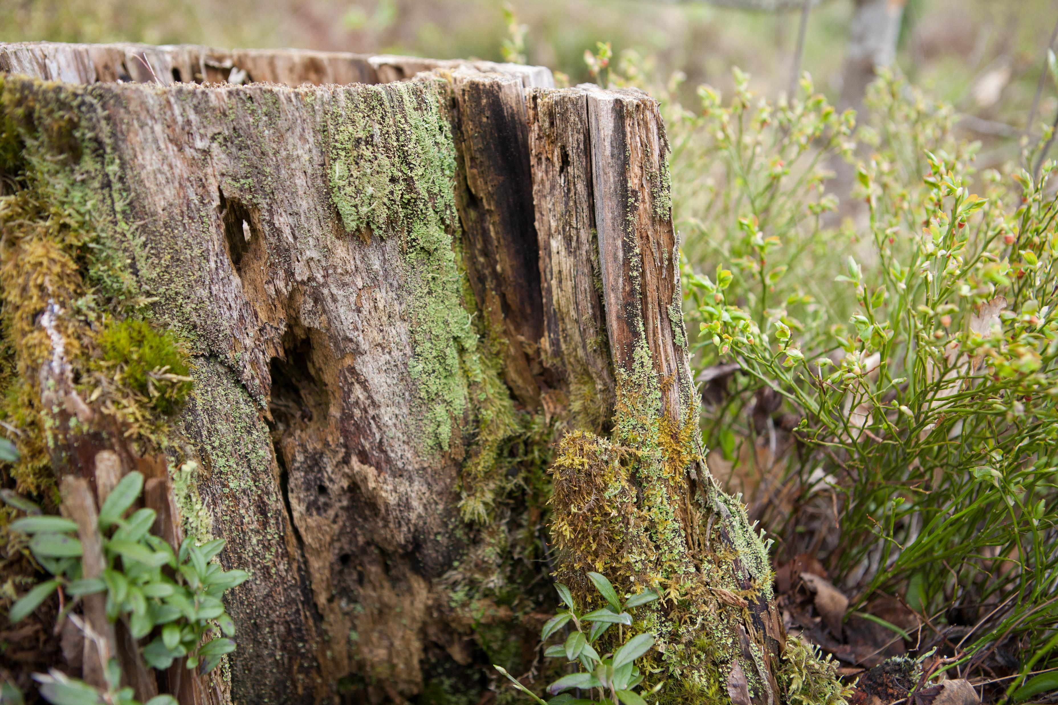
Nedbrytning och förbränning
Döda träd bryts så småningom ner eller förbränns, och då frigörs den koldioxid som lagrats i trädet
Dessa processer kan ske olika snabbt, vid en brand kan det gå väldigt fort, medan för en stubbe kan det ta tiotals till hundratals år att brytas ner
I ett varmare klimat borde även dessa processer gå snabbare
Notes:
När döda träd bryts ner eller förbränns så frigörs också den koldioxid som en gång var bunden i trädet. Dessa processer kan ske olika snabbt. Tex vid en brand kan det gå väldigt fort från att trädet dör till att det bränns upp, och koldioxiden frigörs till atmosfären, medan för en stubbe kan det ta tiotals till hundratals år att brytas ner.
I ett varmare klimat borde även dessa processer gå snabbare, de svampar och insekter som bryter ner veden i ett träd eller stubbe förmodligen kommer att kunna arbeta snabbare i ett varmare klimat. Vi förväntar oss också längre brandsäsong, och längre torkperioder under sommaren, vilket skulle kunna göra att bränder blir allt vanligare i vissa delar av Sverige.

Slide 15
Hur skogen påverkas av klimatförändringarna
Notes:
Nu har vi alltså slutit hela det naturliga kretsloppet kan man säga, det vill säga från att träden tar upp koldioxiden till att det dör och bryts ner och koldioxiden återigen frigörs.

Slide 16
Hur skogen påverkas av klimatförändringarna
Notes:
Ett alternativt kretslopp är när skogen avverkas för att användas till att producera träprodukter och bioenergi. Det är det vi ska gå igenom nu.

Slide 17

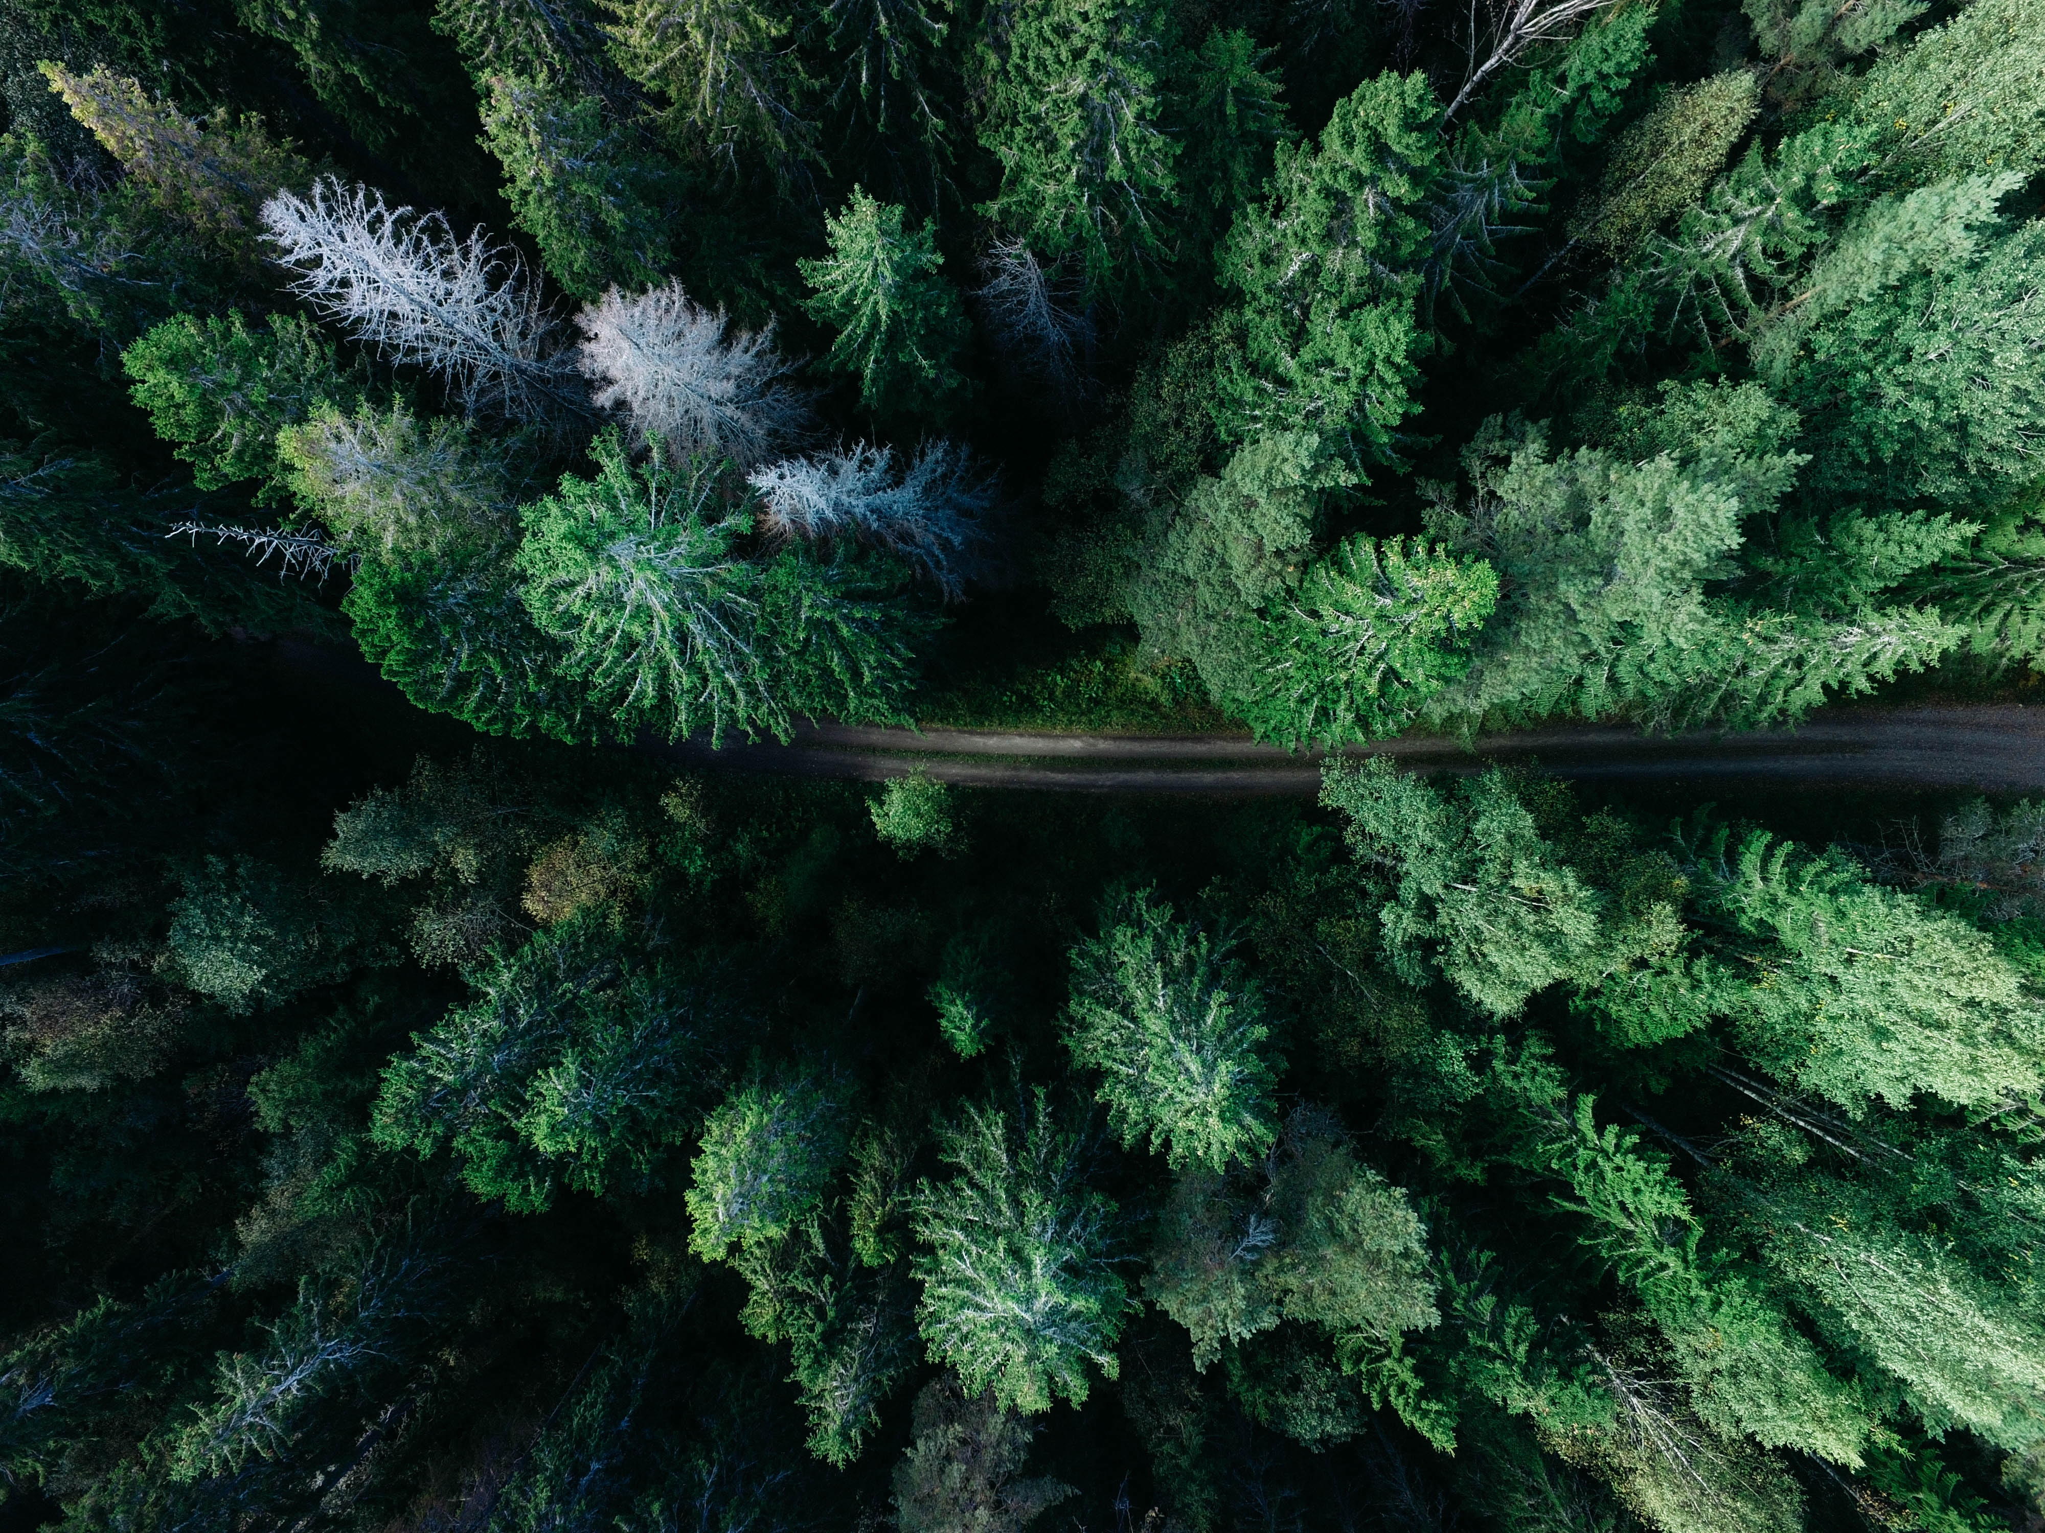








Skogsbruk och förädling
I skogsbruket avverkas träd för att bli förnyelsebara produkter, såsom möbler, hus, inredning, förpackningsmaterial, kläder och biobränsle
Med klimatförändringarna och Sveriges mål om att bli fossilfritt, så ökar efterfrågan på förnyelsebara produkter från skogen
Samtidigt så blir det också svårare för skogsmaskinerna att hantera de extrema väder som förändringarna medför, tex torka, översvämningar
Notes:
Om man avverkar träden, så kan man använda dem till att producera olika typer av förnyelsebara produkter, såsom möbler, hus, inredning, förpackningsmaterial, kläder och biobränsle. Det är alltså det som sker i skogsbruket och skogsindustrierna. Vissa djur, växter och svampar trivs dock inte i en brukad skog, vilket är varför det är viktigt med en balans mellan skog som brukas, och skog som lämnas för att utvecklas fritt.
Med Sveriges mål om att bli klimatneutralt och fossilfritt, så ökar förväntningarna på att skogen ska kunna förse Sverige med förnyelsebara produkter som kan ersätta dagens fossila produkter. Tex vill man ersätta fossila bränslen med biobränslen, betonghus med trähus, plastförpackningar med pappersförpackningar, osv.

Slide 18
Hur skogen påverkas av klimatförändringarna
Notes:
Då har vi pratat om vad som händer när träd avverkas och trädprodukter produceras.

Slide 19
Hur skogen påverkas av klimatförändringarna
Notes:
Nästa steg handlar om vad som händer när träprodukter och bioenergi konsumeras.

Slide 20
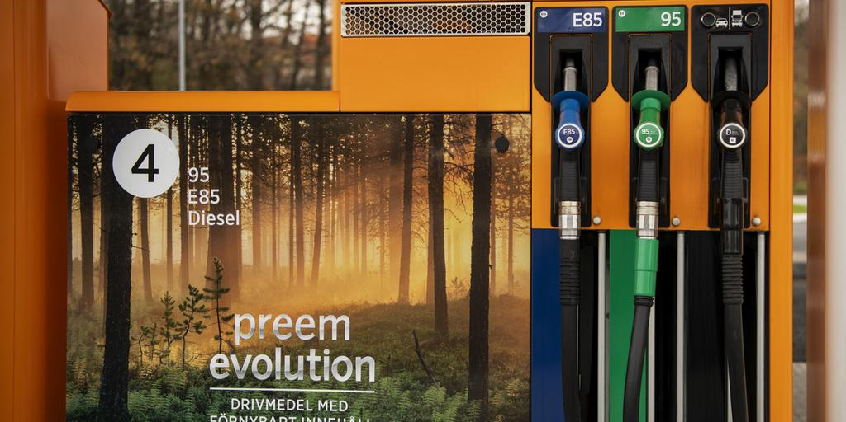
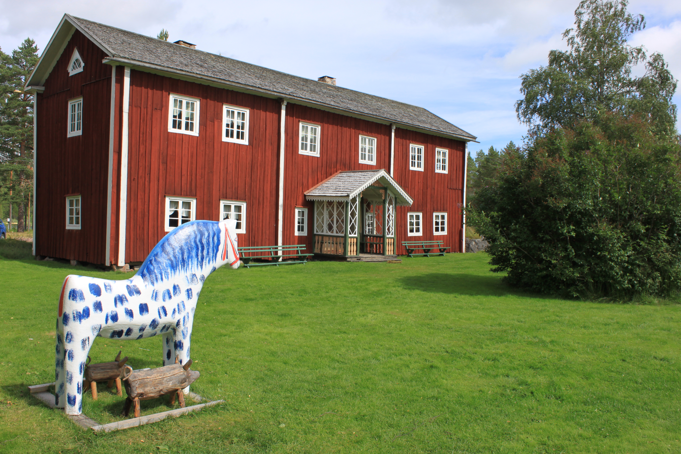
Nedbrytning och förbränning
När skogsprodukter och bioenergi förbrukats, så antingen bryts de ner eller förbränns, och koldioxiden återgår igen till atmosfären.
Med klimatförändringarna ökar förväntningarna på att produkter ska ha lång livslängd och kunna återanvändas i flera cykler
Notes:
När skogsprodukter och bioenergi konsumeras, så frigörs koldioxiden återigen till atmosfären. Detta antingen genom nedbrytning eller förbränning. Olika produkter har olika livslängd. Tex förbrukas bioenergin i tex biodiesel eller liknande snabbt, vilket innebär att tiden från att träden avverkas till att bränslet förbrukats i tex en bilmotor är kort. Bygger man istället hus av trä, så kan koldioxiden lagras i byggnaden under en längre tid. Tex har koldioxiden i Hälsingegården som ni ser till höger, Fågelsjö gammelgård, lagrats i byggnaden i över 200 år vid det här laget.
Med klimatförändringar ökar förväntningarna på att produkter ska ha lång livslängd, samt att de ska gå att återvinna många gånger. Tex kan ett papper idag återvinnas ca 6-7 gånger innan fibrerna är förbrukade. Med utveckling av industriprocesserna kanske ett papper kan återvinnas ännu fler gånger i framtiden? Det pågår nu utveckling inom alla delarna av kedjan för att få resurserna att vara ännu längre, men givetvis spelar konsumentperspektivet också en viktig roll. Genom att undvika onödig konsumtion och återvinna förbrukade produkter kan vi få resurserna att räcka längre, och därmed göra en mindre inverkan på klimatet.

Slide 21
Hur skogen påverkas av klimatförändringarna
Notes:
Nu har vi alltså gått igenom också den del av kretsloppet som påverkas av skogsbruket samt vår konsumtion.

Slide 22
Hur skogen påverkas av klimatförändringarna
Notes:
För att sammanfatta denna figur, så återvinns hela tiden den koldioxid som finns i detta kretslopp. Koldioxiden snurrar runt, runt, och lagras i perioder i antingen atmosfären, den döda veden, i träprodukter och bioenergi, eller i den växande skogen. Hur mycket koldioxid som finns i systemet avgörs av hur mycket koldioxid vi fortsätter att pumpa in i det, genom vårt användande av fossila produkter och bränslen.
Olika delar av systemet påverkas på olika sätt av klimatförändringarna, vilket gör att det är svårt för oss att förutspå om skogen kommer att lagra mer eller mindre koldioxid i framtiden. Detta avgörs också av vår konsumtion, det är därför viktigt att minska vår onödiga konsumtion samt återvinna.

Slide 23
Men skogen handlar väl om mer än bara koldioxid, eller?
Notes:
Nu har vi pratat mycket om koldioxid, men klimatförändringarna handlar om mer än bara koldioxid. Det handlar också om alla de djur växter och svampar som lever i skogen, och hur de kommer att påverkas av förändringarna. Vi kommer därför att gå igenom det nu.

Slide 24
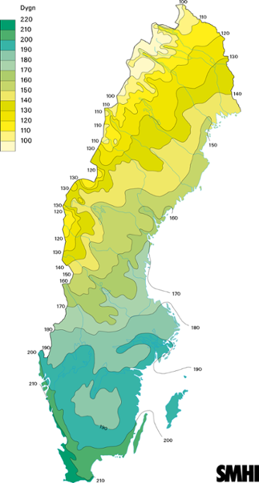
Klimatet i Gävleborg
Gävleborg historiskt (1980)
Gävleborg idag (2020)
Gävleborg i framtiden? (2060)
(vegetationsperiodens längd)
Notes:
Förenklat kan man säga att arter som trivs i ett varmt klimat kommer att gynnas av klimatförändringarna, medan de som trivs i ett kallt klimat kommer att missgynnas.
Gällande klimatet i Gävleborg, så har det redan förändrats jämfört med hur det såg ut på 80-talet. På 80-talet var nämligen klimatet i Gävleborg mer likt det klimat man idag har i Umeå. Och om 40 år, så kommer Gävleborgs klimat att likna det klimat som man idag har i Norrköping eller Linköping. Detta handlar om ganska stora skillnader, och det kommer givetvis att få konsekvenser för de arter som är knutna till ett särskilt klimat.
Fördjupning vegetationsperiodens längd
Vegetationsperioden är den del av året då dygnsmedeltemperaturen är över fem plusgrader. Denna är ca 170 dagar i Gävleborg idag, medan den är över 200 dagar i delar av Skåne och bara ca 100 dagar i delar av Norrbotten. Till år 2060 prognosticeras längden på Gävleborgs vegetationsperiod att ha förlängts med ca 20 dagar, alltså från nuvarande 170 till 190 dagar.
(Baserat på RCP 4,5 och 8,5, som visar ungefär samma förändring för den kommande 40-års perioden)
Källa:
https://www.smhi.se/klimat/framtidens-klimat/klimatscenarier/sweden/county/gavleborgs/rcp85/year/length-of-vegetation-period

Slide 25
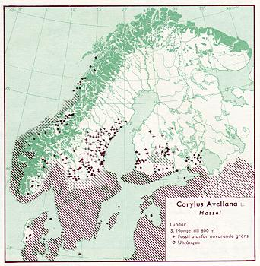
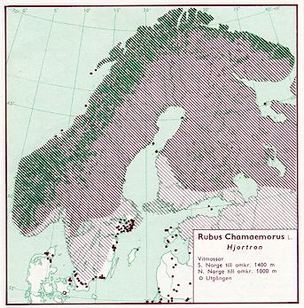
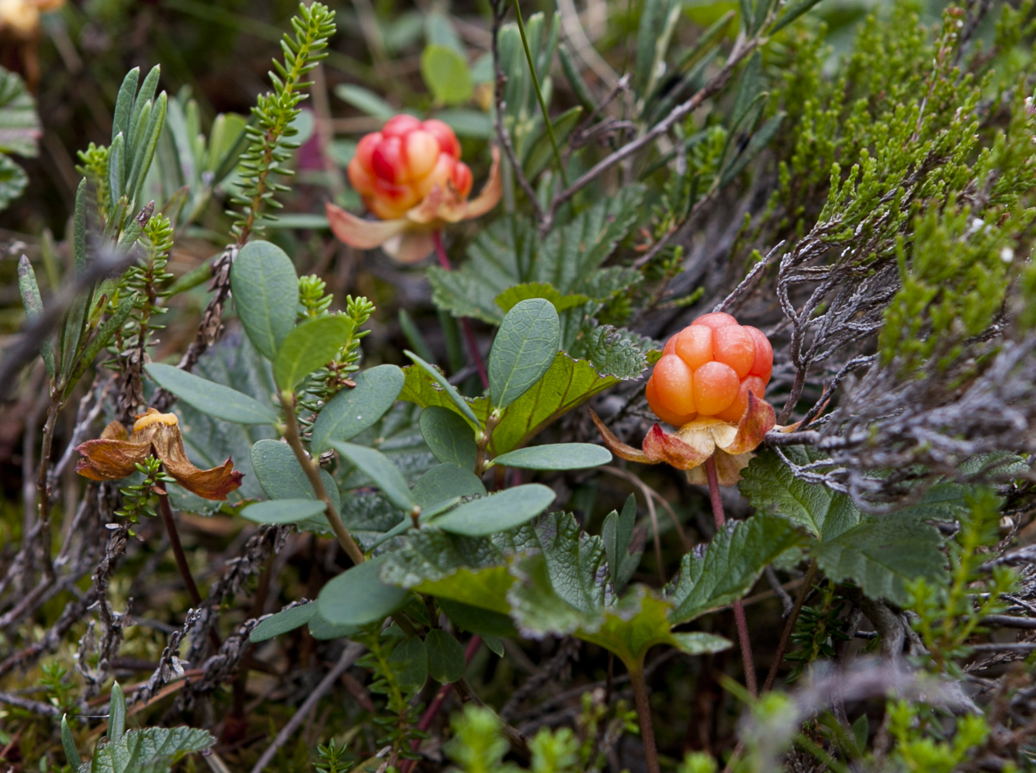
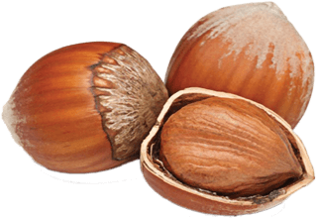

Fler hasselnötter, men färre hjortron?
Hassel
Hjortron
Notes:
Detta kan innebära att det till exempel kommer att vara möjligt att odla hasselnötter i Gävleborg i framtiden, men också att det kan bli allt svårare att hitta några hjorton. Trädet/busken hassel trivs nämligen i ett varmare klimat, så när Gävleborg blir varmare kan det också vara möjligt för den att sprida sig norrut. Den mörka/streckade delen av kartan till vänster visar nämligen var vi kan hitta hassel idag. Gällande hjortron, så är det istället en växt som trivs i ett kallt klimat. Detta syns i kartan till höger, som nästan har en omvänt mönster i förhållande till hasseln. Den gillar alltså inte att klimatet blir varmare, och riskerar därför att försvinna från Gävleborg när klimatet förändras. Utöver hassel och hjortron är det såklart många, många, fler arter som kommer att påverkas, vi vet därför inte hur ekosystemen som helhet kommer att se ut i framtiden.

Slide 26
Klimatanpassning
Alla de åtgärder vi tar till för att anpassa oss till eller motverka ett förändrat klimat, vilket inkluderar att:
Ta vara på de positiva konsekvenserna som klimatförändringarna medför
Motverka de negativa konsekvenserna av klimatförändringarna
Notes:
Klimatanpassning är alla de åtgärder vi vidtar för att anpassa oss till eller motverka ett förändrat klimat, detta inkluderar att både ta vara på de positiva konsekvenserna som klimatförändringarna medför, samtidigt som man försöker motverka de negativa konsekvenserna.
Vi är ganska vana att prata om de negativa konsekvenserna av klimatförändringarna, och det är givetvis viktigt att försöka motverka och stoppa dem. Men det är också viktigt att ta vara på de positiva konsekvenserna. Alla konsekvenser av klimatförändringarna är ju faktiskt inte negativa, utan många kommer kanske att uppskatta tex längre somrar och varmare badväder. Att erkänna att det också finns positiva konsekvenserna betyder inte att man tycker att klimatförändringarna på det stora hela är bra. Klimatförändringarna är förödande på många sätt, särskilt för människor som redan lever i varmare klimat. Givetvis ska vi därför göra allt vi kan för att bromsa dem, men vi behöver på samma gång också anpassa oss till den nya verkligheten som de skapar för oss.

Slide 27
Övning
Vilka positiva konsekvenser tror du att klimatförändringarna kommer att leda till i Gävleborg?
Vilka negativa konsekvenser tror du att det kommer att leda till i Gävleborg?
Hur kan vi ta vara på de positiva? Samt mildra de negativa? Diskutera med en klasskompis.
Notes:
Förslag till övning:
Se bildtext.
OBS, konsekvenserna behöver inte vara kopplade till skogen, utan denna övning är mest till för att få dem att reflektera kring klimatanpassning.
Pedagogiskt syfte: Att reflektera kring klimatförändringarnas konsekvenser regionalt, samt att diskutera möjliga anpassningsåtgärder.

Slide 28
Sammanfattning
Skogen både påverkar och påverkas av klimatförändringarna.
Frågan om hur skogen kommer att påverkas av klimatförändringarna är komplex, och det finns fortfarande mycket kvar att lära. En huvudfråga är om skogen kommer lagra mer eller mindre koldioxid i framtiden.
Fr att bromsa klimatförändringarna, så behöver vår konsumtion av fossila produkter och bränslen stoppas, samtidigt som vi måste bli bättre på att återvinna och återbruka, både förnyelsebara och fossila produkter.
Gävleborg kommer att påverkas både positivt och negativt av klimatförändringarna, det är därför viktigt att ta vara på de positiva konsekvenserna samtidigt som vi också försöker bromsa klimatförändringarna, samt mildra de negativa konskevenserna.

Slide 29
Mer info om hur skogen påverkas av klimatförändringarna
Lästips:
” Så påverkas skogen av klimatförändringarna” https://fof.se/artikel/sa-paverkas-skogen-av-klimatforandringarna
”Hur samhället påverkas – skogsbruk” https://www.klimatanpassning.se/hur-samhallet-paverkas/areella-naringar/skogsbruk-1.21503
”Framtida perioder med hög risk för skogsbrand” https://rib.msb.se/filer/pdf/26595.pdf
Youtube:
”Så klarar skogen klimatförändringen” https://youtu.be/4I0K8HM6dH8
”Skogsbränder – hur kan vi bättre bedöma riskerna?” https://youtu.be/QAGzhRWtvoE

